Slide 1
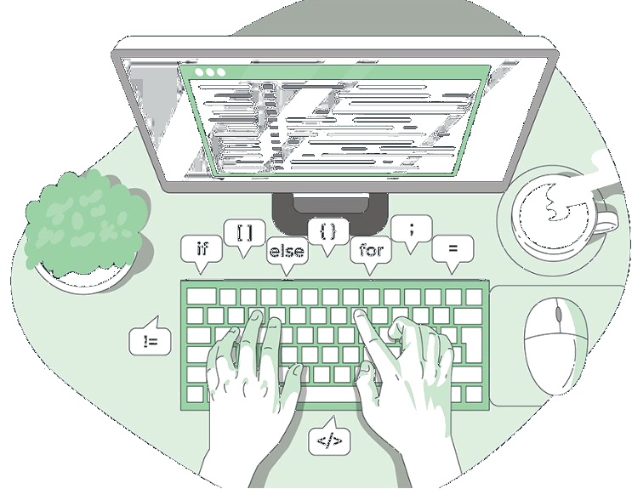
Paradigmas de Programación

Slide 2
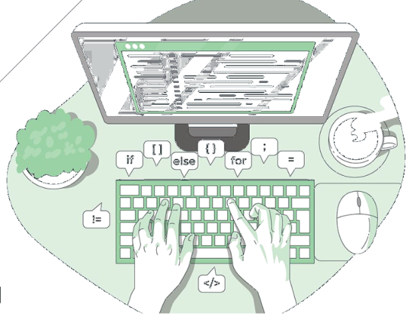
¿Qué son los paradigmas de programación?
Los paradigmas de programación son básicamente los diferentes enfoques o estilos que se utilizan para escribir y organizar el código. Cada paradigma tiene su filosofía y sus propias reglas. A lo largo del tiempo han surgido varios, así que hagamos un pequeño recorrido.

Slide 3
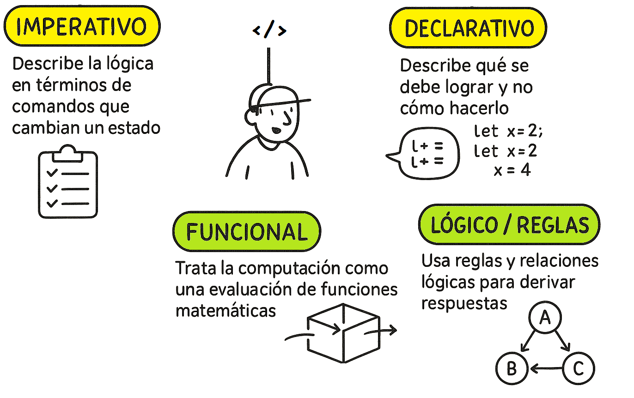
Clasificaciones principales
“?”

Slide 4
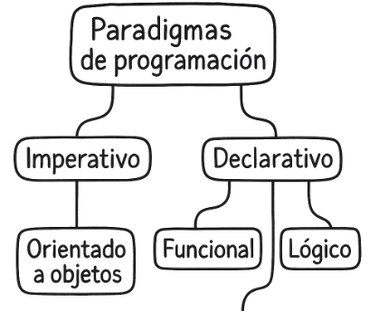
Clasificaciones principales

Slide 5
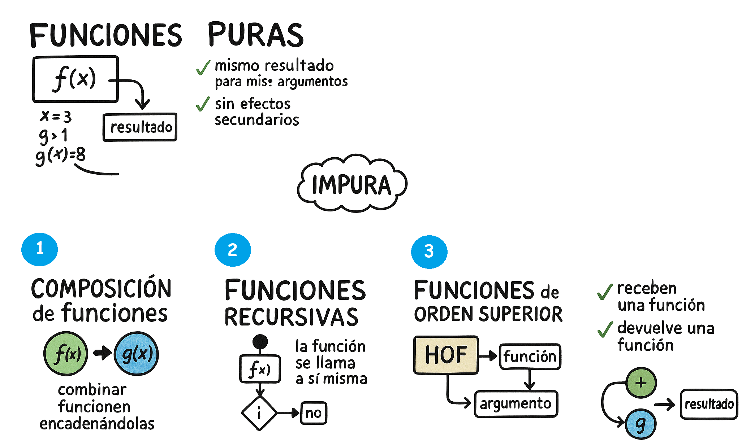
¿Qué son las funciones?
Funciones Ciudadanas

Slide 6
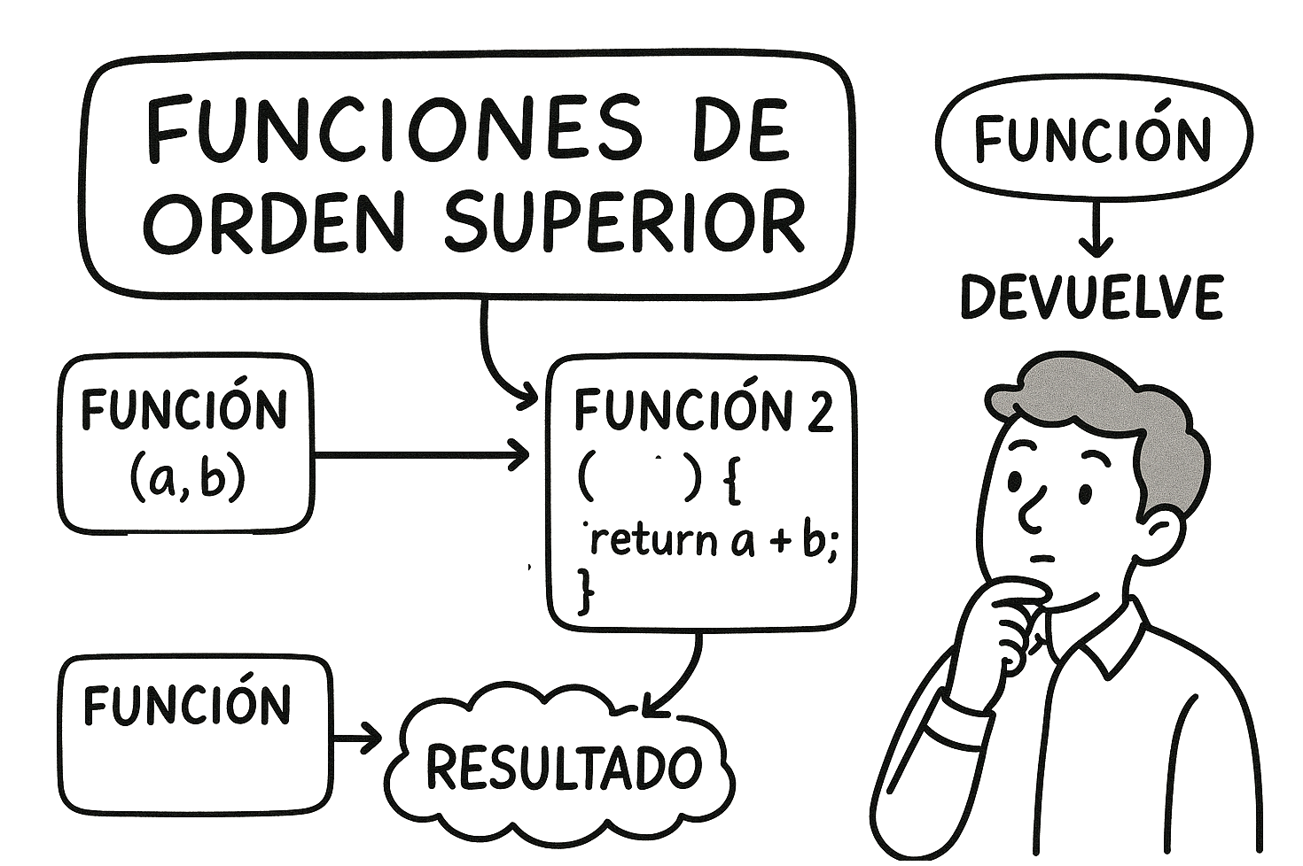
Funciones de orden superior

Slide 7
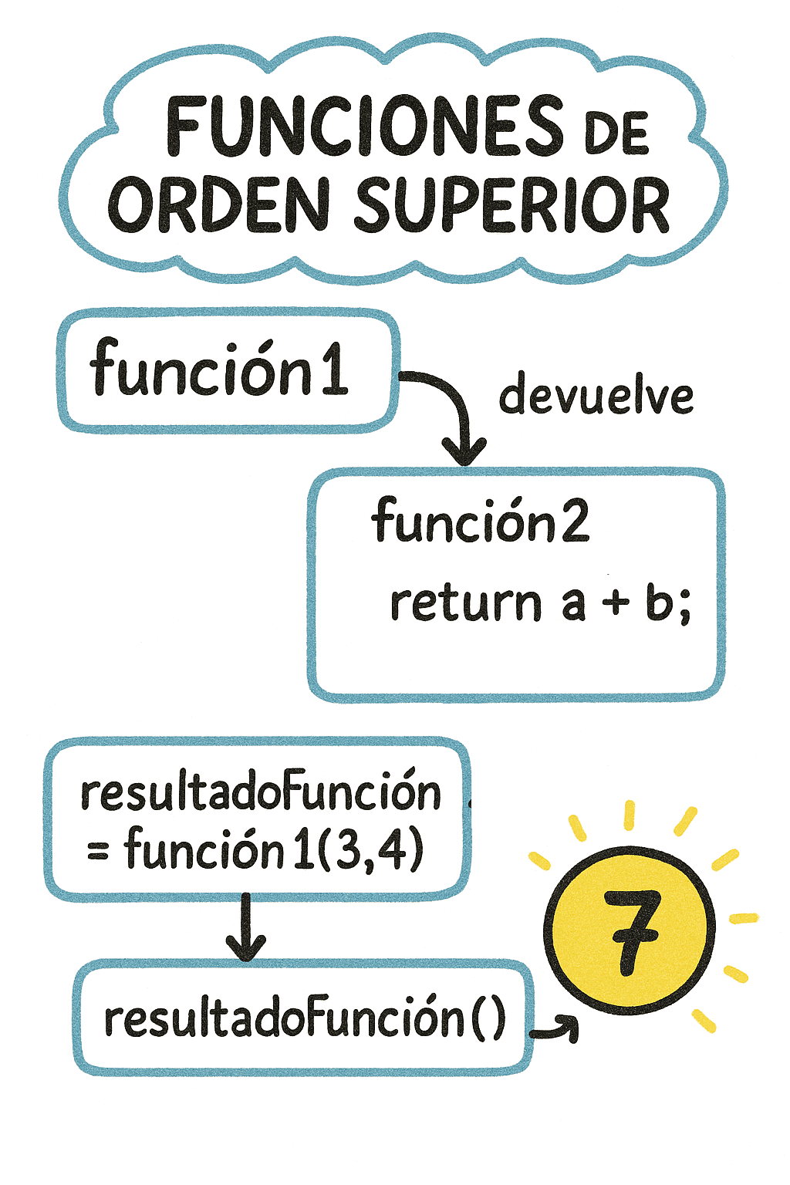
Llamado de función…
const resultadoFuncion = funcion1(3,4);
console.log(resultadoFuncion());
Otra forma de poder llamar a la función seria:
const resultado = funcion1(3,4)();
console,.log(resultado);

Slide 8
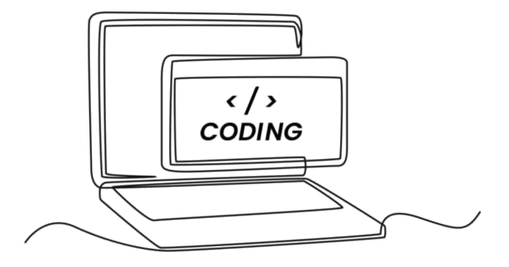
Resumen:
Funciones Puras
Composición de funciones
Funciones Recursivas
Funciones de Orden Superior
Herramientas:
Visual Studio Code
Node Js

